Slide 1
Học máy trong phân tích kinh doanh
Bài Học
Thiết kế hệ thống máy học
Giảng viên:
TS. Trần Duy Thanh
Email: thanhtd@uel.edu.vn
Blog: https://tranduythanh.com

Slide 2
Mục tiêu bài học
Xác định được nhu cầu sử dụng mô hình máy học vào mô hình hoạt động kinh doanh, quản lý.
Đề xuất được mô hình máy học phù hợp với từng yêu cầu cụ thể
Giải thích được các bước xử lý trong mô hình đề xuất
Tích hợp được mô hình máy học vào hệ thống kinh doanh

Slide 3
Nội dung bài học
4. Thiết kế hệ thống máy học
4.1. Xác định nhu cầu ứng dụng máy học trong hoạt động kinh doanh
4.2. Dữ liệu kinh doanh có trước, nhu cầu máy học có sau
4.3. Nhu cầu máy học có trước, dữ liệu kinh doanh có sau
4.4. Các bước cần thiết trong hệ thống máy học ứng dụng

Slide 4
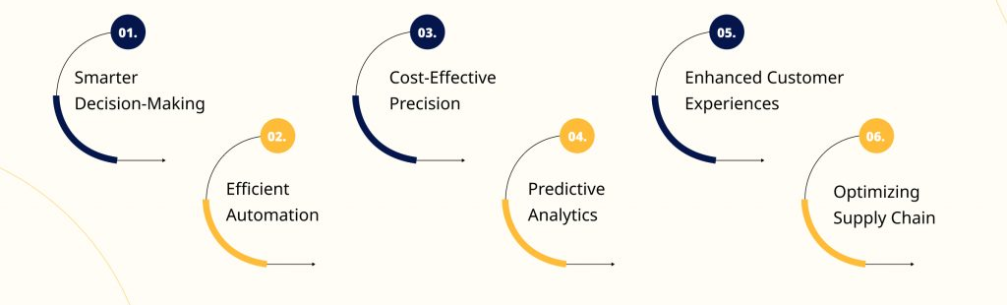
4.1. Xác định nhu cầu ứng dụng máy học
Chúng ta cần biết cách thức lập trình các mô hình máy học và tích hợp mô hình máy học vào hệ thống quản lý, kinh doanh.
Trước tiên chúng ta cần hiểu sơ qua về mô hình tổng quan của máy học, hiểu được các bước cần thiết khi xây dựng mô hình máy học, biết cách tích hợp nó vào các hệ thống đã có sẵn hoặc chưa có sẵn tùy thuộc vào nhu cầu sử dụng cũng như tùy thuộc vào cách thức thiết kế cấu trúc cơ sở dữ liệu và loại dữ liệu.

Slide 5
4.1. Xác định nhu cầu ứng dụng máy học
Máy học có rất nhiều ứng dụng cho từng trường hợp cụ thể, và nó lệ thuộc vào kinh nghiệm cũng như tư tưởng của kỹ sư thiết kế mô hình máy học, mỗi người có thể đưa ra các quy trình khác nhau, tuy nhiên nó cũng có các điểm chung cơ bản nhất khi xây dựng mô hình máy học.
Không có mô hình máy học nào sai, chỉ có mô hình máy học phù hợp hay chưa phù hợp. Mô hình máy học có thể chạy tốt với tập dữ liệu X nhưng chưa chắc chạy tốt với tập dữ liệu Y. Đó là lý do vì sao chúng ta cần cải tiến mô hình máy học thường xuyên khi nhu cầu hay dữ liệu bị thay đổi đáng kể.

Slide 6
4.2. Dữ liệu có trước, nhu cầu máy học có sau
Khi dữ liệu có sẵn trong hệ thống: Lúc này ta có ý tưởng máy học dựa trên dữ liệu đã được thiết kế, đã được cấu trúc trước.

Slide 7
4.3. Nhu cầu máy học có trước, dữ liệu có sau
Khi dữ liệu chưa có sẵn trong hệ thống: Lúc này ta mới có ý tưởng máy học tuy nhiên chưa có dữ liệu, ta có thể giả lập dữ liệu hoặc sử dụng dữ liệu ngoài hệ thống. Khi vận hành hệ thống ta cố gắng thiết kế, xây dựng dữ liệu sao cho tương thích với dữ liệu giả lập hay dữ liệu được thử nghiệm ngoài hệ thống. Vì ta không thể chờ tới khi hệ thống của ta có dữ liệu được, mà ta cần tiên đoán trước về dữ liệu để rút ngắn thời gian chờ đợi khi xây dựng mô hình máy học.

Slide 8
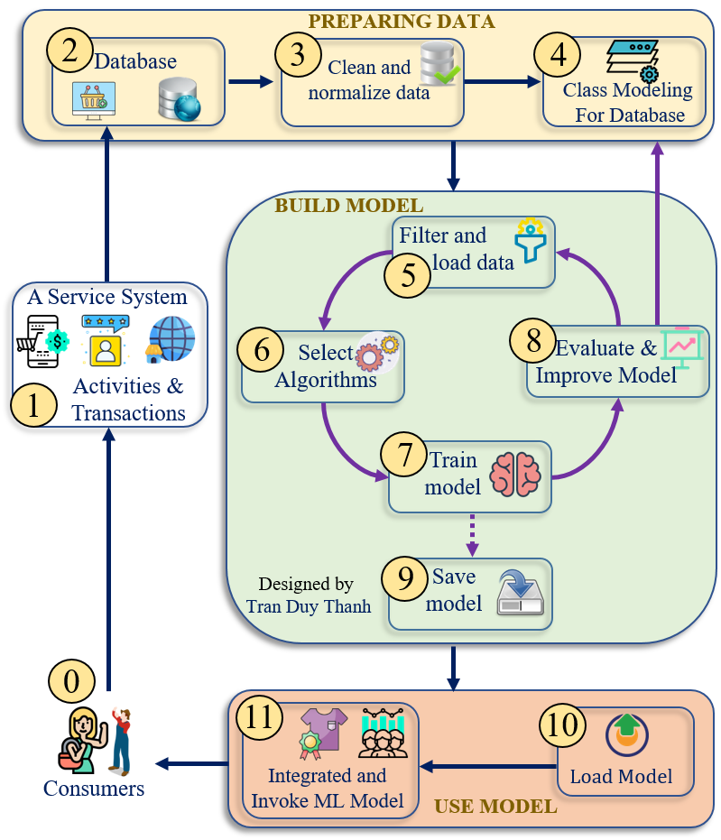
4.4. Các bước thiết kế hệ thống máy học ứng dụng
Lưu đồ trên là việc tích hợp mô hình máy học vào một hệ thống đang vận hành. Dĩ nhiên có những trường hợp ta chưa có hệ thống (dữ liệu) nhưng ta có ý tưởng về mô hình máy học từ đó ta thiết kế hệ thống đáp ứng ý tưởng mô hình máy học. Và cũng có những trường hợp hệ thống có sẵn rồi, dữ liệu có sẵn rồi, bây giờ ta cần tích hợp mô hình máy học vào, mô hình máy học đóng vai trò như một tiện ích mở rộng.
Ở lưu đồ bên ta thấy, đa phần nó có khoảng 3 phiên chính trong xây dựng và tích hợp mô hình máy học: Phiên PREPARING DATA, Phiên BUILD MODEL và phiên USE MODEL.

Slide 9
4.4. Các bước thiết kế hệ thống máy học ứng dụng
PREPARING DATA
Là Bước chuẩn bị dữ liệu, tùy thuộc vào các bài toán khác nhau, hay dữ liệu khác nhau mà ta có các bước chuẩn bị dữ liệu chi tiết khác nhau, nhìn chung thì ta cần có các thao tác như “làm sạch và chuẩn hóa dữ liệu”, “Mô hình hóa hướng đối tượng cho dữ liệu” để phục vụ cho việc lập trình được dễ dàng hơn.

Slide 10
4.4. Các bước thiết kế hệ thống máy học ứng dụng
PREPARING DATA
Ta cần phải chuẩn bị dữ liệu thật tốt để Build Mô hình, vì Cơ sở dữ liệu lưu trữ không phải lúc nào cũng lưu trữ các dữ liệu tốt, tối ưu mà nó có thể lưu những dữ liệu không tốt, các dữ liệu không có ích trong quá trình Build mô hình. Mà chúng ta cần biết nguyên tắc “Garbage In – Garbage Out” nghĩ là dữ liệu không tốt thì cho mô hình không tốt.

Slide 11
4.4. Các bước thiết kế hệ thống máy học ứng dụng
PREPARING DATA
(1)Khi khách hàng ở bước (0) có các hoạt động trên hệ thống (1), chẳng hạn như tương tác sản phẩm, commments, review, đặt đơn hàng… thì các dữ liệu này sẽ được lưu vào Database (2). Database này chúng ta cần lưu trữ và tiền xử lý cho tốt.
(2)Mỗi dữ liệu khác nhau, mỗi bài toán khác nhau mà bước (3) làm sạch và chuẩn hóa dữ liệu sẽ khác nhau, có thể thêm nhiều các bước con khác nhau, sử dụng các kỹ thuật khác nhau.
(3)Mô hình hóa hướng đối tượng (4) có thể được áp dụng để giúp cho việc xử lý dữ liệu, mô hình được tốt hơn.

Slide 12
4.4. Các bước thiết kế hệ thống máy học ứng dụng
BUILD MODEL
Là các bước từ số (5) tới số (9). Phiên này sẽ build mô hình máy học, các bước bao gồm lọc và tải dữ liệu, lựa chọn giải thuật và các tham số cho mô hình, train mô hình, đánh giá và cải thiện mô hình, cuối cùng là xuất mô hình ra ổ cứng để tái sử dụng, tích hợp vào hệ thống.

Slide 13
4.4. Các bước thiết kế hệ thống máy học ứng dụng
BUILD MODEL
Bước (5) “Filter and load data” có thể được xem là bước lọc và nạp dữ liệu để phục vụ cho train mô hình, ta cần chọn các thuộc tính/biến phù hợp cũng như tỉ lệ train/test khác nhau, nó ảnh hưởng tới chất lượng mô hình
Bước (6): “Select Algorithms” Bước này ta lựa chọn các giải thuật máy học phù hợp với bài toán, cũng với việc lựa chọn các tham số đầu vào để train mô hình. Ví dụ như bài toán Classfification thì nên dùng giải thuật nào, bài toán Clustering thì nên dùng giải thuật nào, các bài toán liên quan Time Series Data thì nên dùng giải thuật nào…..

Slide 14
4.4. Các bước thiết kế hệ thống máy học ứng dụng
BUILD MODEL
Bước (7) là bắt đầu train mô hình máy học, từ tập dữ liệu, giải thuật máy học, các tham số được lựa chọn phù hợp thì chương trình bày đầu train.
Bước (8) sau khi train mô hình xong thì chúng ta cần đánh giá mô hình có chất lượng hay không, nếu mô hình chất lượng thì qua Bước (9). Nếu mô hình không chất lượng thì ta có nhiều giải pháp, Hoặc là chúng ta quay lại bước (5) hoặc là chúng ta quay lại phiên PREPARING DATA. Vì cả 2 nơi này đều là nguyên nhân có thể dẫn tới mô hình không đạt chất lượng mong muốn.

Slide 15
4.4. Các bước thiết kế hệ thống máy học ứng dụng
BUILD MODEL
Bước (9) là bước xuất mô hình ra ổ cứng (lưu), vì ta không thể khi chạy dịch vụ ví dụ như Khách hàng đang sử dụng hệ thống sàn thương mại điện tử, ta muốn gợi ý các sản phẩm mà khách hàng có khả năng mua cao thì ta lại chạy lại mô hình được (vì nó rất tốn thời gian, training mô hình rất lâu, khách hàng không thể ngồi chờ). Do đó Bước (9) là lưu mô hình rồi thì các lần sau sử dụng ta chỉ cần tải lại mô hình này rồi tích hợp vào hệ thống.

Slide 16
4.4. Các bước thiết kế hệ thống máy học ứng dụng
USE MODEL.
Là các bước (10), (11). Các bước này nạp và tích hợp mô hình máy học vào hệ thống và sử dụng mô hình máy học.
Bước (10) Bước này tải mô hình đã lưu ở bước (9), ví dụ khách hàng đăng nhập vào hệ thống sàn thương mại điện tử, ta muốn gợi ý các sản phẩm mà khách hàng có khả năng mua cao nhất thì ta sẽ tải mô hình máy học ở Bước (9) để sử dụng, tích hợp nó vào hệ thống ở bước (11)

Slide 17
4.4. Các bước thiết kế hệ thống máy học ứng dụng
USE MODEL.
Bước (11) Sau khi mô hình máy học được tích hợp vào hệ thống, chương trình sẽ triệu gọi mô hình máy học, gọi các hàm predict để đưa ra các kết quả phù hợp cho khách hàng. Và hiển nhiên Khách hàng có thể tiếp tục tương tác trên hệ thống ở bước (0) như vậy chúng ta có một vòng tròn khép kín, mỗi lần khách hàng tương tác thì hệ thống lại lưu lại cơ sở dữ liệu.

Slide 18
4.4. Các bước thiết kế hệ thống máy học ứng dụng
USE MODEL.
Bước (11) Và theo thời gian thì chúng ta biết rằng có thể sở thích khách hàng sẽ thay đổi theo thời gian (khả năng cao, ví dụ tháng 01 bạn thích ăn Dưa leo, nhưng qua tháng 02 bạn lại thích Dưa chuột) như vậy có thể dẫn tới mô hình máy học không còn chất lượng nữa, ta cần có cách đánh giá lại mô hình, có thể build lại. Cứ thế tiếp tục cải tiến mô hình để có được một dịch vụ tốt nhất cho khách hàng.

Slide 19
Câu hỏi thảo luận (45p)
Hãy đề xuất một mô hình máy học vào sàn thương mại điện tử để đánh giá các phản hồi của khách hàng nhằm giúp tìm ra các giải pháp nâng cao chất lượng dịch vụ:
Vẽ Proposal cho mô hình máy học.
Giải thích các công đoạn trong Proposal
Đề xuất cấu trúc cơ sở dữ liệu phục vụ cho mô hình
Đề xuất giải pháp tiền xử lý dữ liệu Phản hồi của khách hàng: Khách hàng có thể nhập Tiếng việt không dấu, nhập các ký tự đặc biệt, nhập các con số…

Slide 20
Bài học tiếp theo
5.1. Giới thiệu PyQt6 & Qt Designer
5.1.1. Cài đặt và sử dụng PyQt6 & Qt Designer
5.1.2. Tích hợp Qt Designer và PyUIC vào Pycharm
5.1.3. Ý nghĩa các thành phần trong dự án PyQt6-Qt Designer
5.2. QMainWindow
5.2.2. Tính năng của QMainWindow
5.2.2. Xử lý Signals và Slots trong PyQt6 và Qt Designer
5.2.3. QMainWindow và kỹ thuật kế thừa để tùy chỉnh Signals/Slots trong PyQt6 và Qt Designer
5.3. Layout Management
5.3.1. QVBoxLayout
5.3.2. QHBoxLayout
5.3.3. QGridLayout
5.3.4. QFormLayout

Slide 21
THANK YOU!

